Slide 1
千葉県留学生受入プログラムについて
医療法人社団 創造会

Slide 2
目次
創造会について
介護職について
留学生への独自支援について
将来の展望について
先輩からメッセージ

Slide 3
1. 創造会について

Slide 4
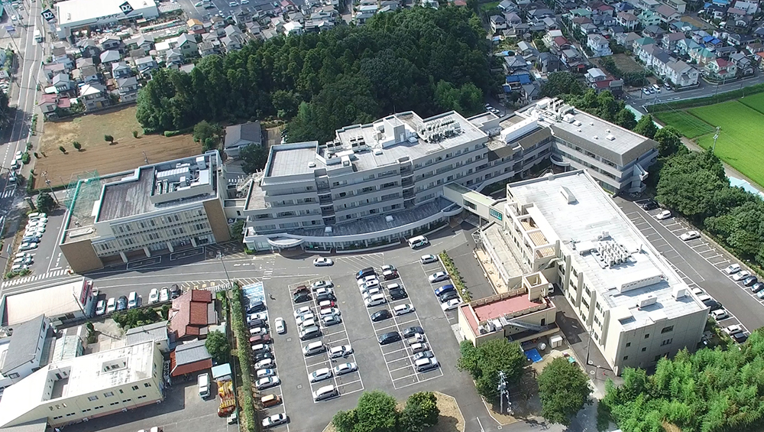

Slide 5
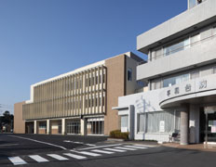
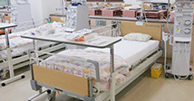
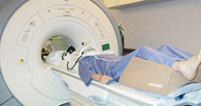
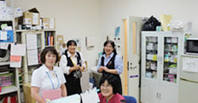
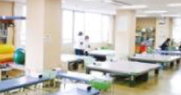
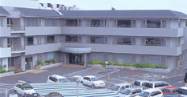
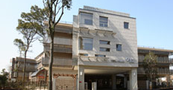
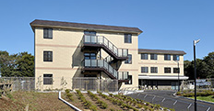
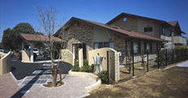
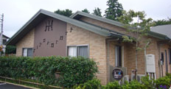
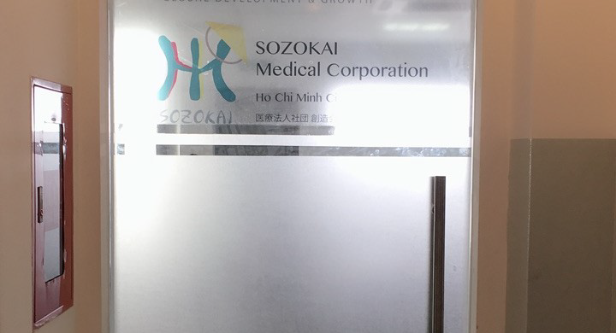
施設一覧
平和台病院
透析センター
予防医療センター
在宅センター
リバビリセンター
老健施設 エスペーロ
老健施設 クレオ
アビーサあらき野
ケアプラザ柴崎
ケアプラザ寿
ホーチミン支所

Slide 6
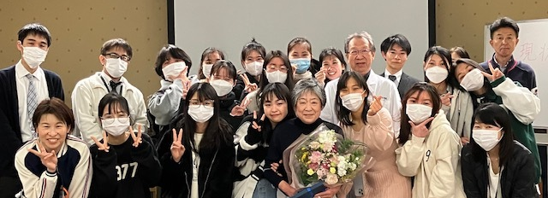
創造会は2017年よりベトナム人介護人材を積極的に受け入れ、
2023年8月現在 25名のベトナム人が創造会で活躍しています

Slide 7
ベトナム人介護留学生受け入れ実績
年度 | 受け入れ人数 | 出身 | 在留資格
2017年 | 3名（女性2名/男性1名） | ホーチミンシティ | 介護
2018年 | 6名（女性4名/男性2名） | ホーチミンシティ | 介護
2019年 | 2名（女性2名/男性0名） | ホーチミンシティ | 介護
2020年 | 4名（女性4名/男性0名） | ホーチミンシティ、ハノイ | 介護
2021年 | 3名（女性3名/男性0名） | ホーチミンシティ、ハノイ | 留学
2022年 | 5名（女性5名/男性0名） | ハノイ | 留学
2023年 | 2名（女性2名/男性0名） | ハノイ | 留学
合計 | 25名

Slide 8
2. 介護職について

Slide 9
介護職の概要
介護とは、身体的な制約や認知機能の低下によって日常生活に支障をきたす高齢者や障がい者を支援することを指します。
具体的には、食事・排泄・入浴・衣更・移動などの身体的なケアや日常生活の支援を行うことによって、利用者一人ひとりが自分らしく生きられるためにサポートする専門職です。
また、介護は単に身体的なケアだけでなく、心理的なサポートも含みます。利用者とコミュニケーションを取りながら、孤独感や不安を和らげる事も重要です。
高齢化社会の進展に伴い、介護職の需要が年々高まっています。
介護職はやりがいのある仕事であり、利用者の生活の質を向上させる貴重な職種です。

Slide 10
3. プログラムについて

Slide 11
創造会の独自支援について
国際部が、VISA更新や各種手続き、引っ越しなど全てにわたってサポートします
来日時に支度金として10万円（税込み）
初回の学校の定期代6ヶ月支給
寝具と自転車
学生寮費無料、 1人1部屋（家具付き）
病気になった時、平和台病院での治療費は無料
専門学校卒業時、卒業お祝い金支給

Slide 12
スケジュールについて
曜日 | 午前（アルバイト） | 午後（日本語学校）
月 | 8:00 〜 11:00 (3H) | 13:30 〜 17:00 (5.5H)
火 | 8:00 〜 11:00 (3H) | 13:30 〜 17:00 (5.5H)
水 | 8:00 〜 11:00 (3H) | 13:30 〜 17:00 (5.5H)
木 | 8:00 〜 11:00 (3H) | 13:30 〜 17:00 (5.5H)
金 | 8:00 〜 11:00 (3H) | 13:30 〜 17:00 (5.5H)
土 | アルバイト（8時間）または休養日
日
曜日 | 午前/午後（介護専門学校）
月 | 9:10 〜 18:00
火 | 9:10 〜 18:00
水 | 9:10 〜 18:00
木 | 9:10 〜 18:00
金 | 9:10 〜 18:00
土 | アルバイト（8時間）または休養日
日
専門学校時に4回の実習実施期間があり、この期間内はアルバイトができません！
1年生時： 1回：9/5～9/24 90時間以上 2回：1/30～2/4 30時間以上 3回：2/27～3/25 140時間以上
2年生時： 1回：8/1～9/3 190時間以上

Slide 13
アルバイトについて
日本語学校と介護専門学校在学は、創造会内の介護施設でアルバイトをします
介護専門学校在学時は授業数が多いので、日本語学校在学時と比べて
アルバイト時間が少なくなります
アルバイト時間は1週間28時間以内、夏冬春休暇は1週間40時間以内です
 | 日本語学校在学時 | 介護専門学校在学時
就労時間 | 96時間/月 | 81時間/月
給与（目安） | 110,000円/月 | 85,000円/月

Slide 14
4. 将来の展望について

Slide 15
介護職の展望について
急速な少子高齢化に伴い介護の需要も増加しており、 介護施設や在宅での介護サービスがますます必要となる
今後はロボット技術や人工知能などの技術の活用により、介護者の負担を軽減する支援システムが開発され、 介護職の効率性や働きやすさが向上する可能性がある
介護職の分野でも専門化やキャリアアップの機会が増えており、 介護スキルを磨くことでより高いポジションや給与を得ることができる
介護需要の増加や技術の進歩により、
介護職は将来的にも安定した職業

Slide 16
5. 先輩からのメッセージ

Slide 17
動画を再生

